Slide 1
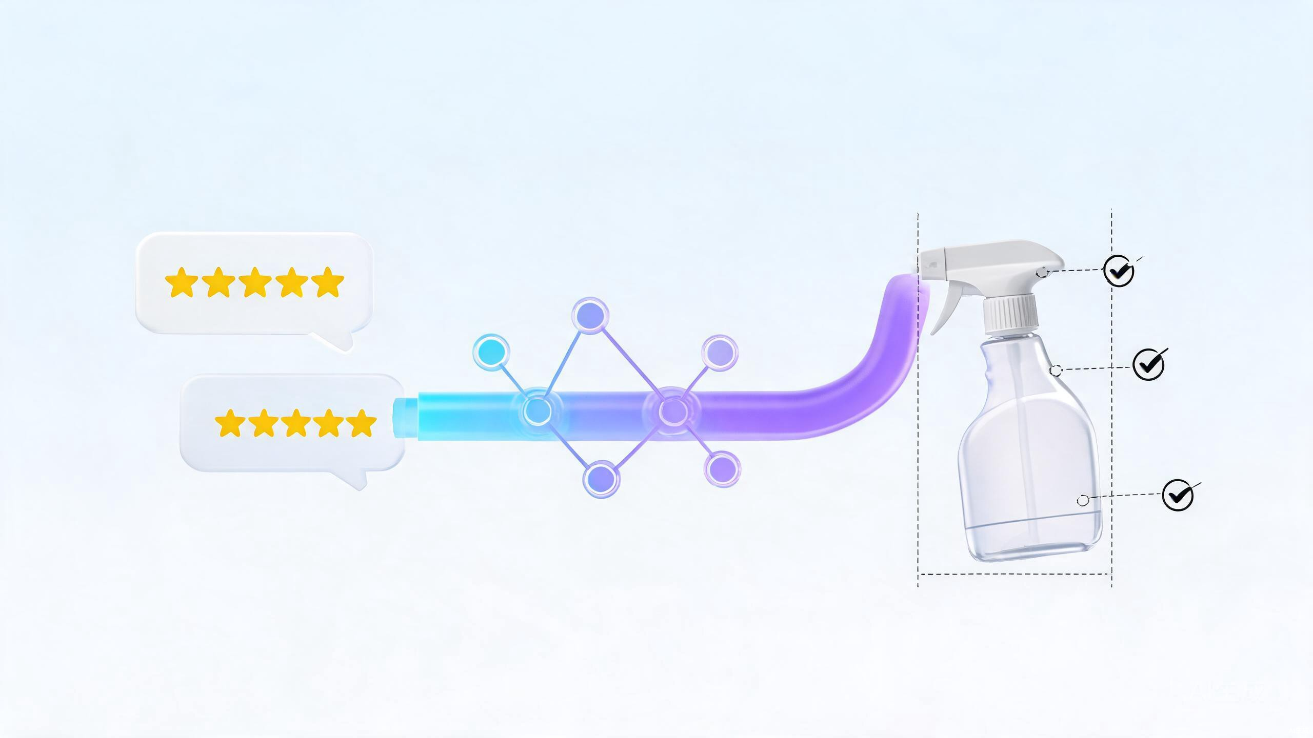
AI HACKATHON · 跨境电商赛道
Review2Product
全球消费者评论驱动的产品进化智能体
把 18,167 条真实亚马逊评论，变成下一代产品的工程参数。
差评读不完 · 痛点说不清 · 改版凭感觉 —— 我们让每一条差评都变成可执行的工程决策。
18,167
25
21
128
真实评论
在售商品
痛点类型
参数建议
方案概述 + 技术方案 · 10 页速览（前 5 页简介 · 后 5 页详解）

Slide 2
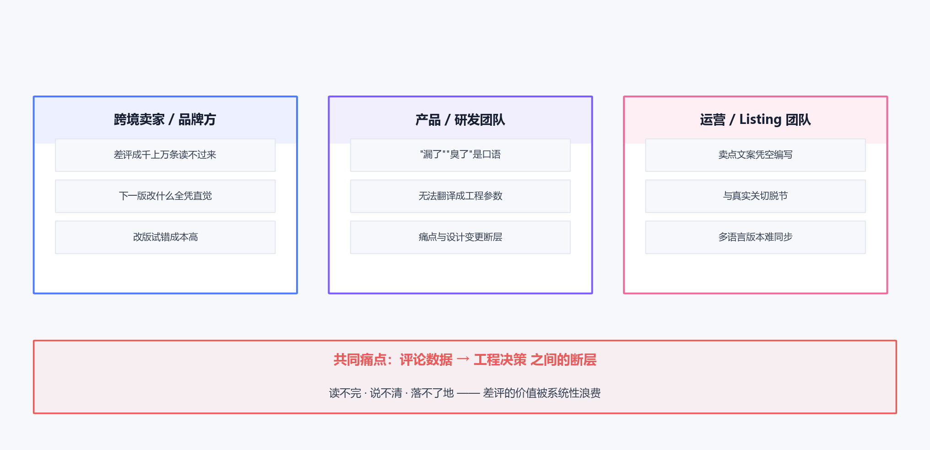
01
业务痛点：评论数据与工程决策之间的断层
PART 01 · 方案概述
三类核心用户，都被“读不完的差评”困住
Review2Product · 全球消费者评论驱动的产品进化智能体
02 / 10

Slide 3
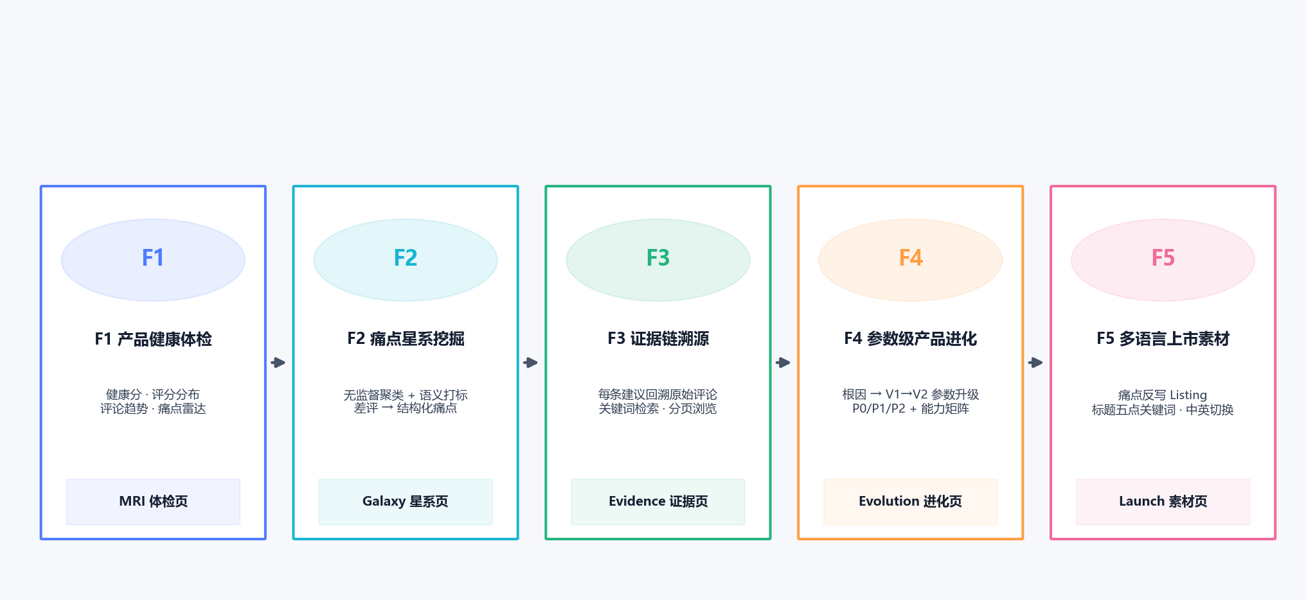
02
五项核心功能：从看见痛点到拿到下一代产品
PART 01 · 方案概述
完整覆盖 体检 → 洞察 → 溯源 → 进化 → 上市 链路
Review2Product · 全球消费者评论驱动的产品进化智能体
03 / 10

Slide 4
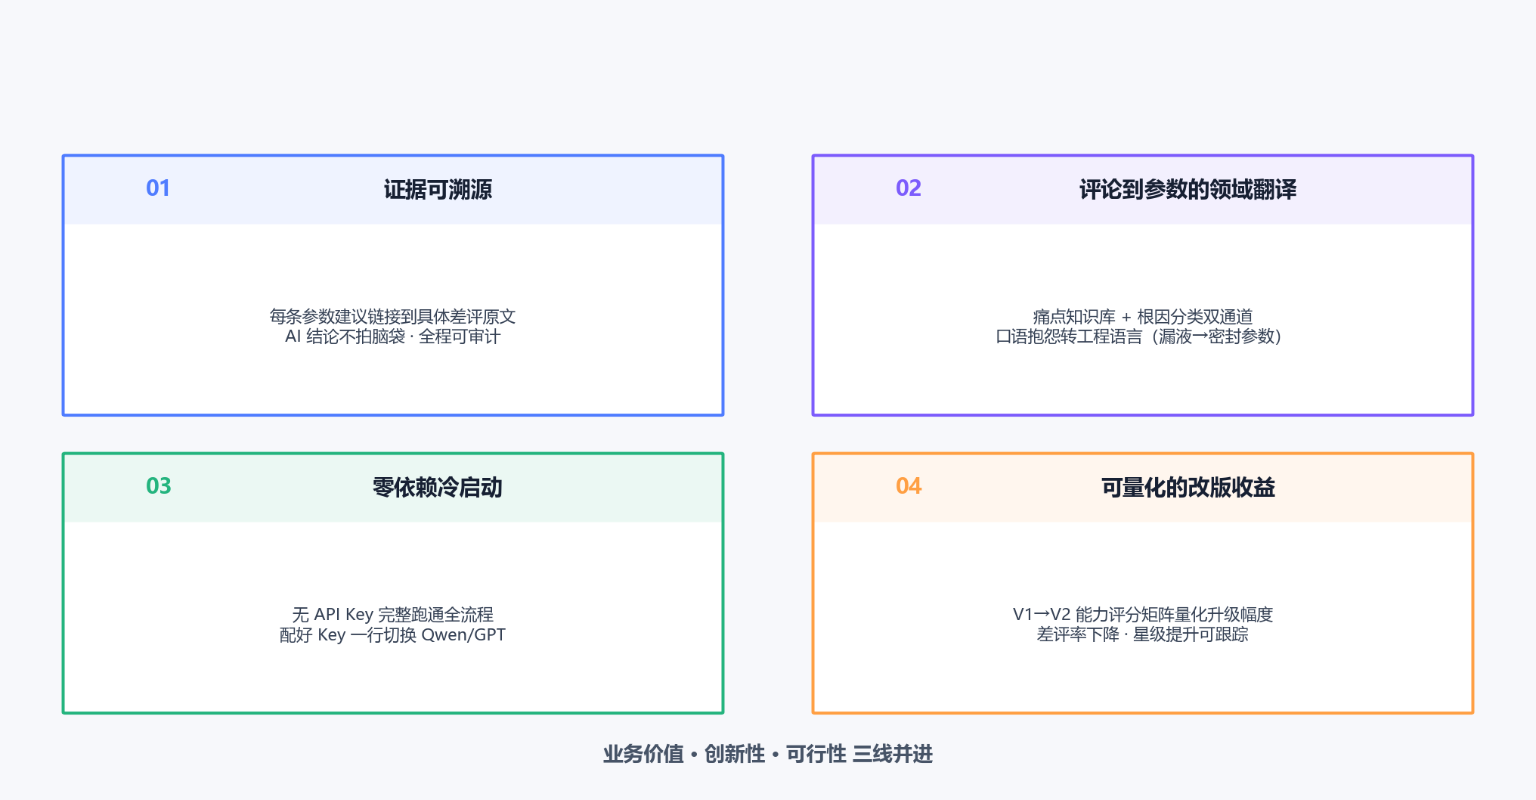
03
方案亮点与预期效果
PART 01 · 方案概述
业务价值 · 创新性 · 可行性 三线并进
Review2Product · 全球消费者评论驱动的产品进化智能体
04 / 10

Slide 5
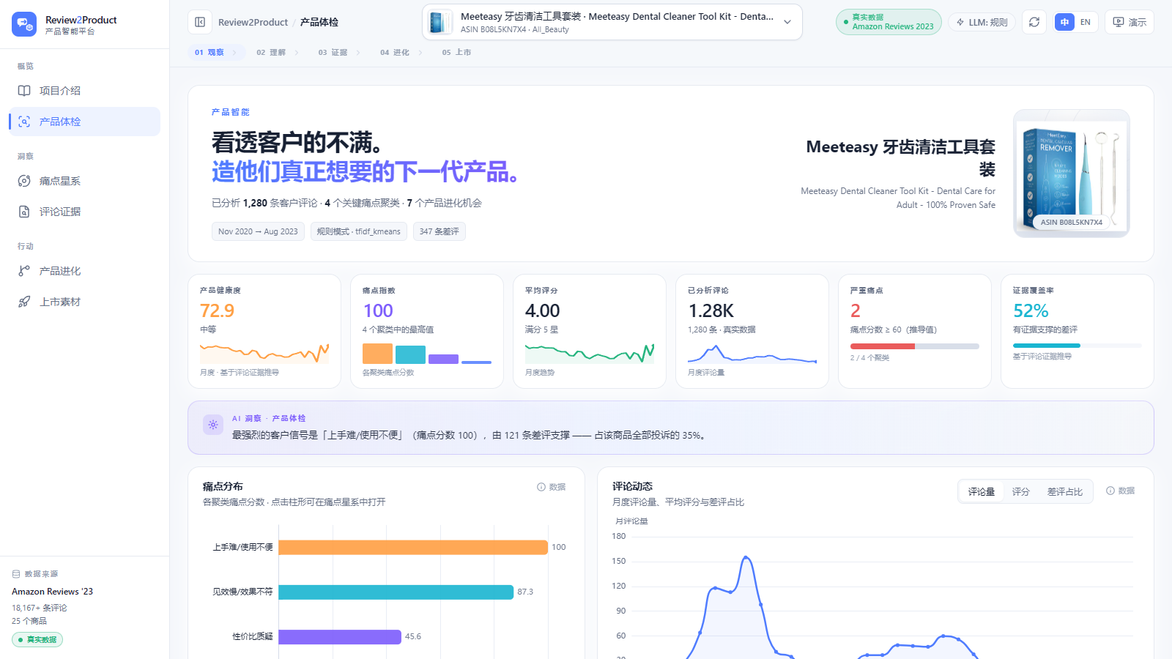
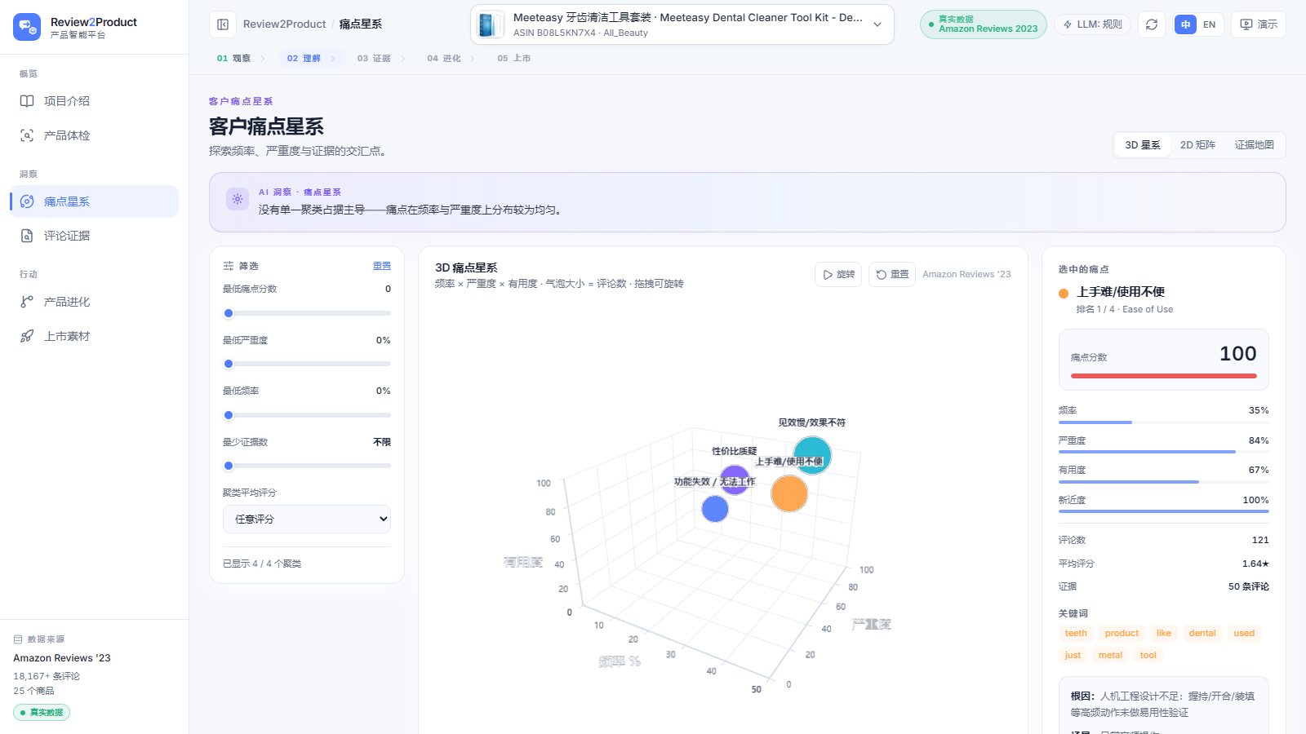
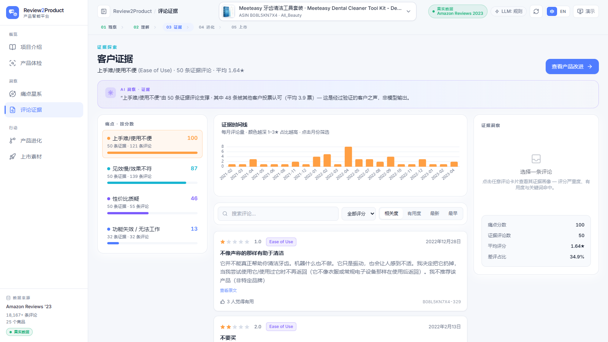
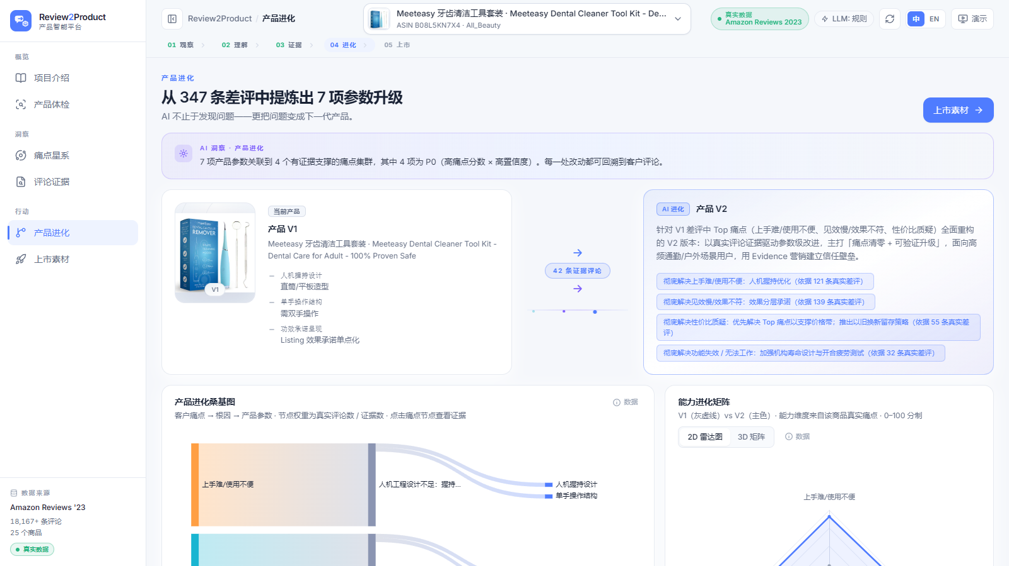
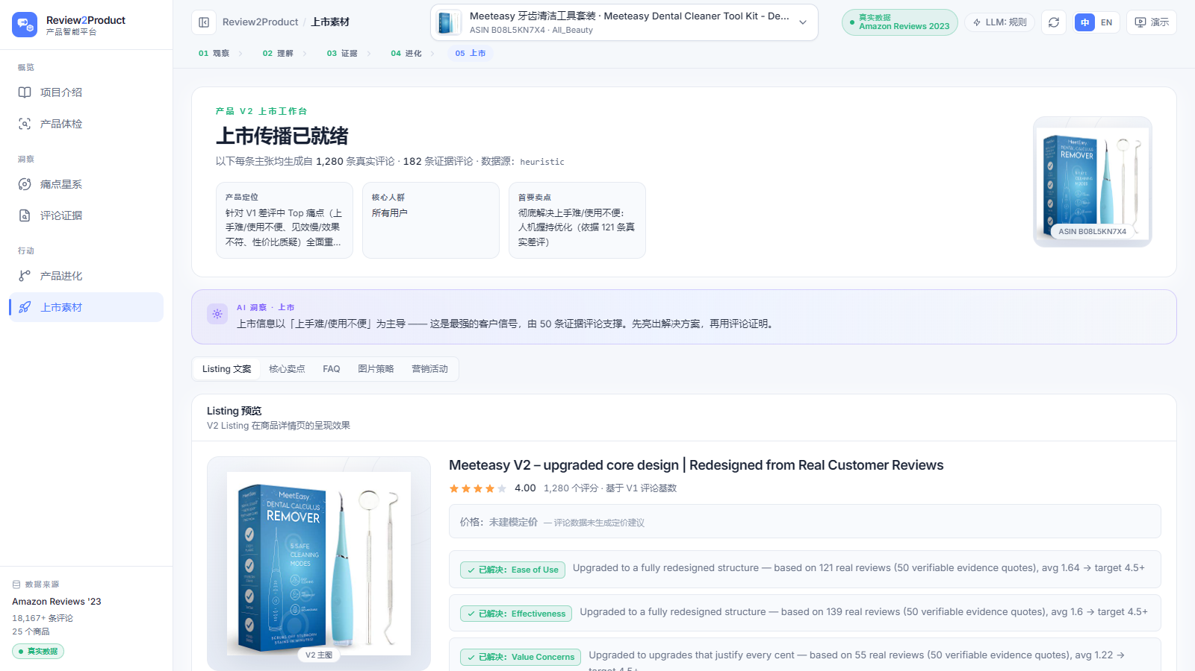
04
产品演示：五大交互页面
PART 01 · 方案概述
React + ECharts 已全部实现 · 中英双语 · 3D 可交互
痛点星系 Galaxy
评论证据 Evidence
产品进化 Evolution
上市素材 Launch
产品体检 MRI（首页）· 健康分 / 痛点地形图 / 评论动态
Review2Product · 全球消费者评论驱动的产品进化智能体
05 / 10

Slide 6
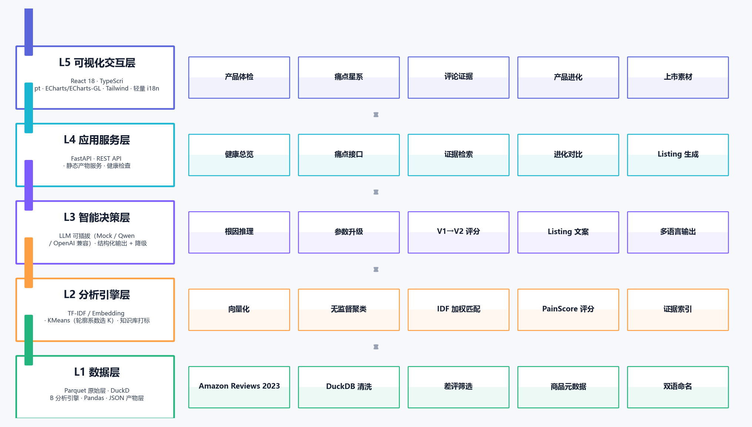
05
系统架构：五层逻辑结构
PART 02 · 技术方案
数据 → 分析 → 决策 → 服务 → 可视化 · 单机可跑，云上可扩
Review2Product · 全球消费者评论驱动的产品进化智能体
06 / 10

Slide 7
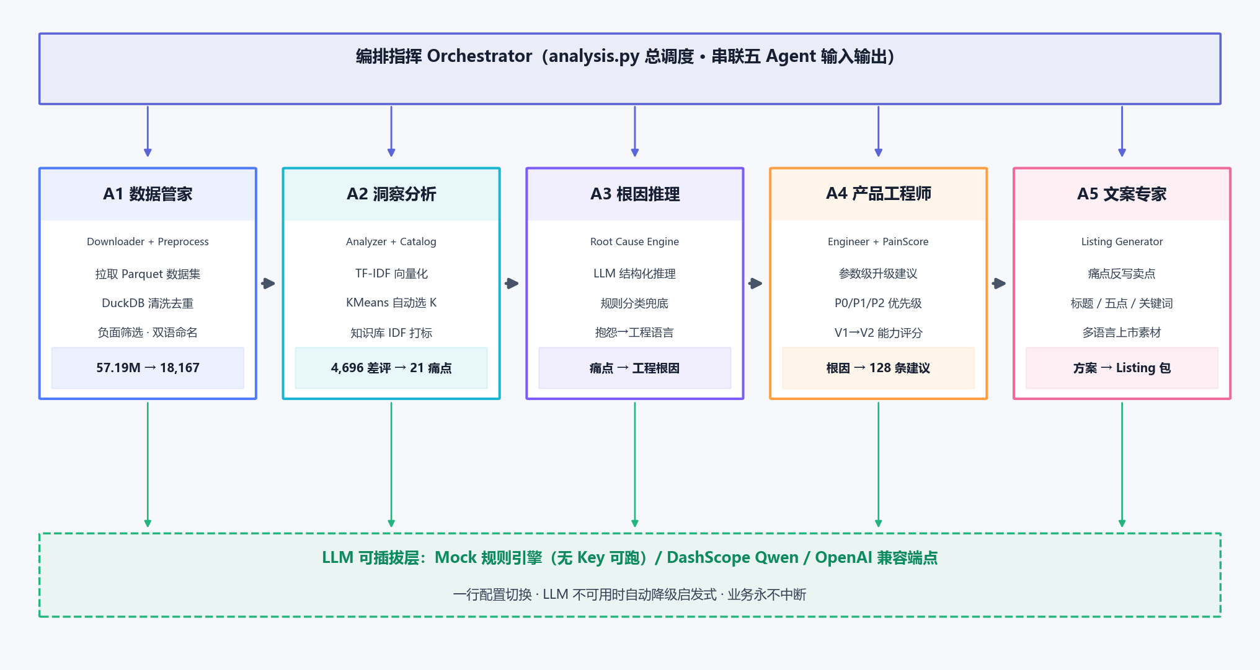
06
AI Agent 工作流：六个 Agent 流水线协作
PART 02 · 技术方案
编排指挥 + 五个专职 Agent · LLM 可插拔 · 启发式兜底可离线运行
Review2Product · 全球消费者评论驱动的产品进化智能体
07 / 10

Slide 8
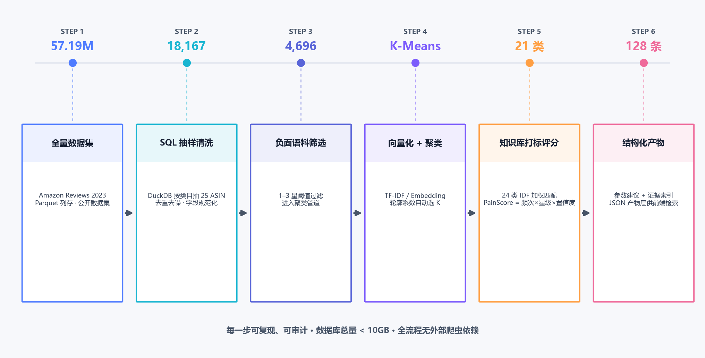
07
数据处理方式：六阶段收敛管道
PART 02 · 技术方案
5,719 万条原始评论 → 128 条工程建议 · 每步可复现、可审计
Review2Product · 全球消费者评论驱动的产品进化智能体
08 / 10

Slide 9
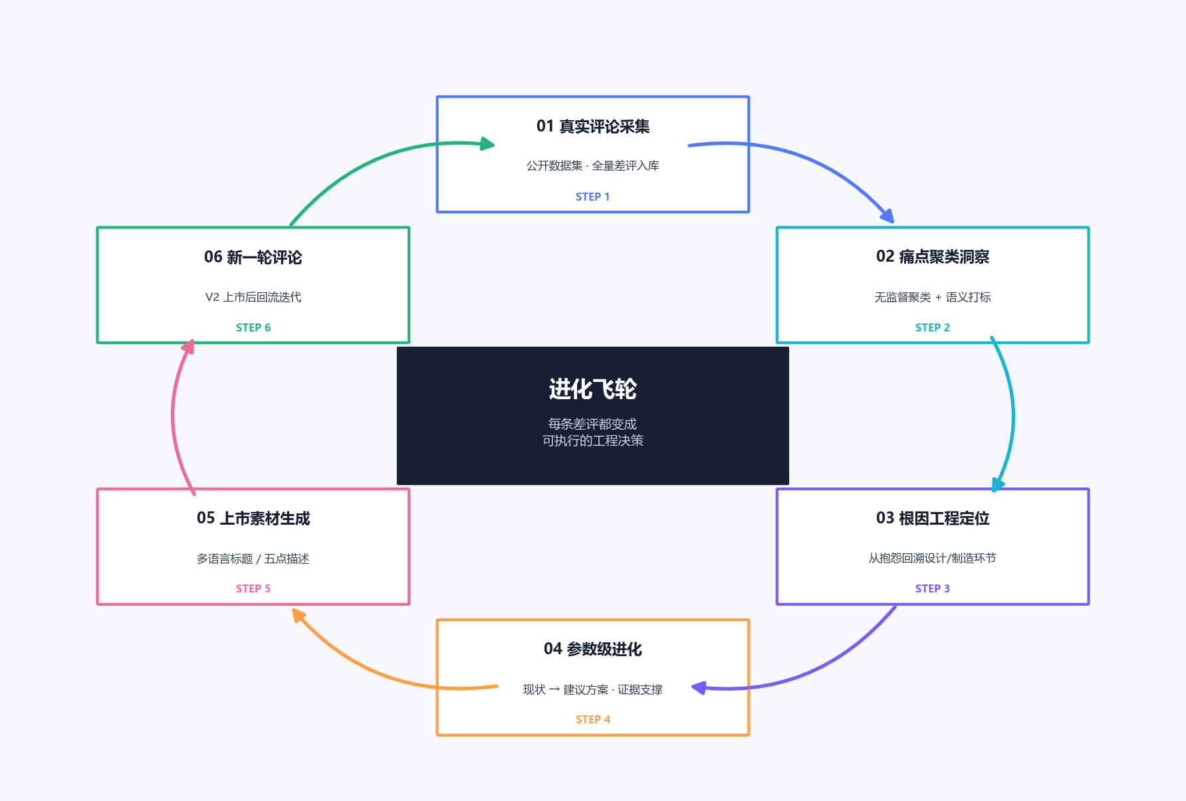
08
进化闭环 & 技术组件全景
PART 02 · 技术方案
六步闭环让差评变工程决策 · 前后端与基础设施分层
L5 前端层
React 18 · TypeScript · ECharts / GL · Tailwind · 自研 i18n
L4 后端层
Python · FastAPI · REST · 健康检查与冷启动重试
L3 模型层
可插拔 LLM：Mock / Qwen / OpenAI 兼容 · 降级策略
L2 算法层
scikit-learn TF-IDF + KMeans · 轮廓系数 · 可选 Embedding
L1 数据层
Parquet + DuckDB + Pandas · JSON 产物层 < 10GB
单机笔记本可全流程运行 · 配置 Key 后一键切换真实 LLM 推理
Review2Product · 全球消费者评论驱动的产品进化智能体
09 / 10

Slide 10
09
落地成果与下一步
PART 02 · 技术方案
已跑通 25 个真实商品全流程 · Hero 商品完成 V1→V2 参数进化
16 / 16
验收清单全部通过
B07C533XCW
Hero 商品（喷雾瓶）5 大痛点
10 项
V2 参数级改进（P0 优先级）
痛点星系页实测 · 3D 可交互
50 条 / 痛点
下一步 Next
证据评论可溯源分页浏览
· 接入实时评论源，扩大到 100+ ASIN 品类验证
· 多平台扩展（Amazon / Temu / Shopee）+ A/B 上市跟踪
· 升级 Embedding 语义聚类与 Agent 自主规划能力
Review2Product · 全球消费者评论驱动的产品进化智能体
10 / 10

